Slide 1
Welcome to companigonj online school.

Slide 2
আজকের ক্লাসে সবাইকে ফুলের শুভেচ্ছা

Slide 3
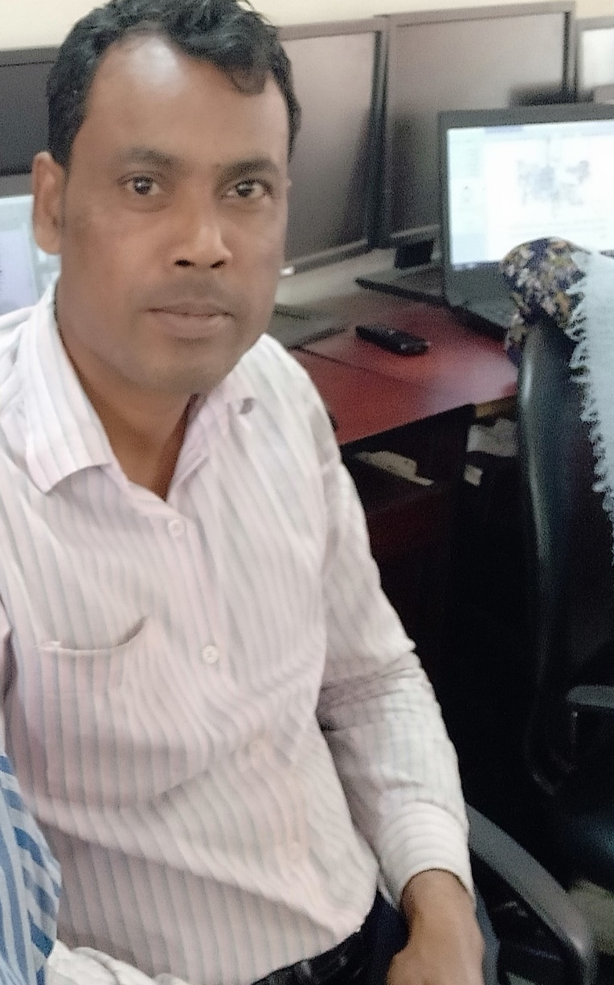
পরিচিতি
নামঃরমজান আলী
পদবীঃ সহকারী শিক্ষক
বিদ্যালয়ঃ মাঝের গাঁও সঃ প্রাঃ বিঃ কোম্পানিগঞ্জ,সিলেট।
মোবাইল নংঃ017482367
শ্রেণিঃতৃতীয়
বিষয়ঃবাংলা
পাঠঃএকাই একটি দুর্ঘ
সময়ঃ৪০মিনিট
তারিখঃ

Slide 4
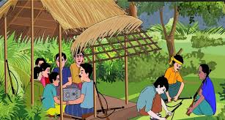
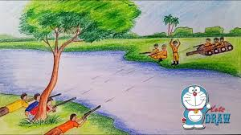
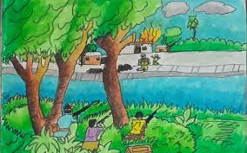
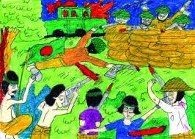
এসো আমরা কিছু ছবি দেখি।

Slide 5
আজকের পাঠ
একাই একটি দুর্গ

Slide 6
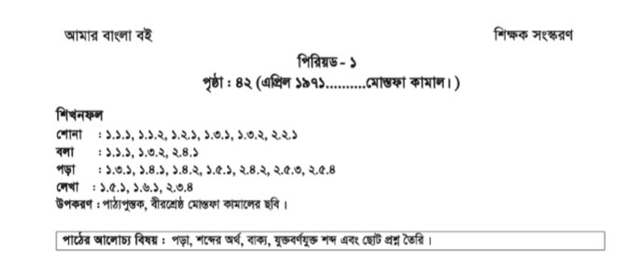

Slide 7
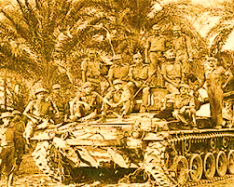
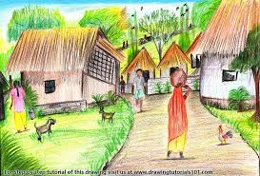
পাকিস্তানি হানাদার বাহিনী এগিয়ে আসছে ব্রাক্ষ্মণবাড়িয়ার দিকে।
তাদের ঠেকানোর জন্য মুক্তিযুদ্ধারা অবস্থান নিয়েছে দরুইন গ্রামে।

Slide 8
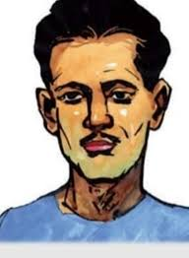
দলে মাত্র দশ জন সদস্য ।
আর তার অধিনায়ক সিপাই মোহাম্মদ মোস্তফা কামাল।

Slide 9
এসো আমরা এ পাঠের নতুন শব্দের অর্থ শিখি।
অধিনায়ক
দলপতি, দলনেতা

Slide 10
জোড়ায় কাজ
নিচের শব্দগুলো হতে যুক্ত বর্ণ চিহ্নিত কর অতঃপর সেগুলো বিভাজন করে একটি করে শব্দ তৈরি কর।
পাকিস্তানি
স্ত
স ত
স্তন্য
মোহাম্মদ
ম্ম
ম ম
আম্মা
মোস্তফা
স্ত
স ত
ব্যস্ত
ব্রাহ্মণবাড়িয়া
হ্ম
হ ম
ব্রাহ্মণ

Slide 11
শিক্ষকের আর্দশ পাঠ
পৃষ্ঠা নং ৪২

Slide 12
দলীয় কাজ
দলীয় ভাবে প্রমিত উচ্চারণে পাঠ্যাংশ পড়তে দিব।

Slide 13
একক কাজ
পাঠ্যাংশটুকু একজন একজন করে প্রমিত উচ্চারণে পড়তে বলব।

Slide 14
মূল্যায়ন
১।কারা ব্রাহ্মবাড়িয়ার দিকে এগিয়ে আসছিল?
২।মুক্তিযুদ্ধারা কোথায় অবস্তান নিয়েছিল?

Slide 15
নিরাময় মূলক ব্যবস্থা গ্রহণ
দূর্বলদের চিনিন্ত করে নিরাময়ের ব্যাস্থা গ্রহণ করব।

Slide 16
বাড়ির কাজ
আজকের পাঠ্যাংশটুকু বাড়ি থেকে লিখে আনবে।

Slide 17
ধন্যবাদ সবাইকে
ভালো থেকো

